Slide 1







TRÒ CHƠI
THU HOẠCH CAM

Slide 2





TRÒ CHƠI
THU HOẠCH CAM
Mùa cam đến rồi, các em hãy cùng các bác nông dân thu hoạch cam nhé!
Với mỗi câu trả lời đúng, một quả cam sẽ được hái xuống.

Slide 3




Notes:
Bấm vào từng quả cam để đến câu hỏi. Sau khi thu hoạch xong bấm vào quả cam bên trái để sang nội dung tiếp theo.

Slide 4

Câu 1: 1,5 lít rượu nặng 1,185 kg.
Vậy 2,5 lít rượu nặng số ki-lô-gam là:
A. 1,79. B. 1,58.
C. 1,975. D. 2,158.
Notes:
Bấm vào quả cam góc phải để trở lại trò chơi.

Slide 5
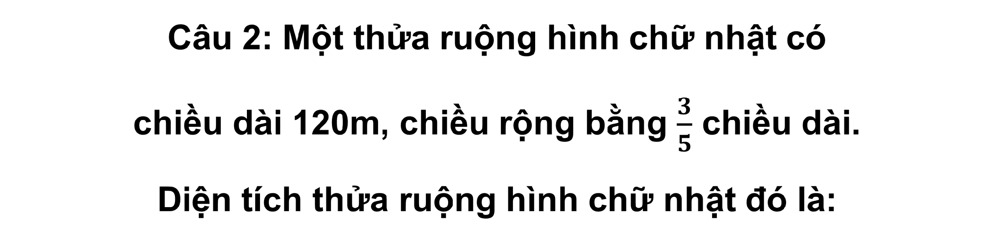
A. 90m² B. 1080m²
C. 9000m² D. 10800m²
Notes:
Bấm vào quả cam góc phải để trở lại trò chơi.

Slide 6

Câu 3: Biển báo giao thông
bên dưới có hình gì?
Hình tam giác
Notes:
Bấm vào quả cam góc phải để trở lại trò chơi.

Slide 7

Câu 4: Hình tam giác có mấy cạnh?
3 cạnh
Notes:
Bấm vào quả cam góc phải để trở lại trò chơi.

Slide 8


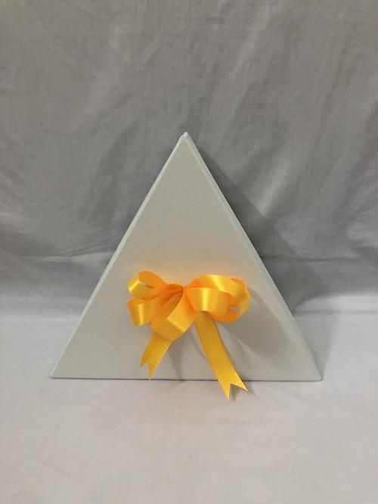
Câu 5: Kể tên 3 đồ vật có hình tam giác em
thường sử dụng trong cuộc sống hằng ngày.
Notes:
Bấm vào quả cam góc phải để trở lại trò chơi.

Slide 9
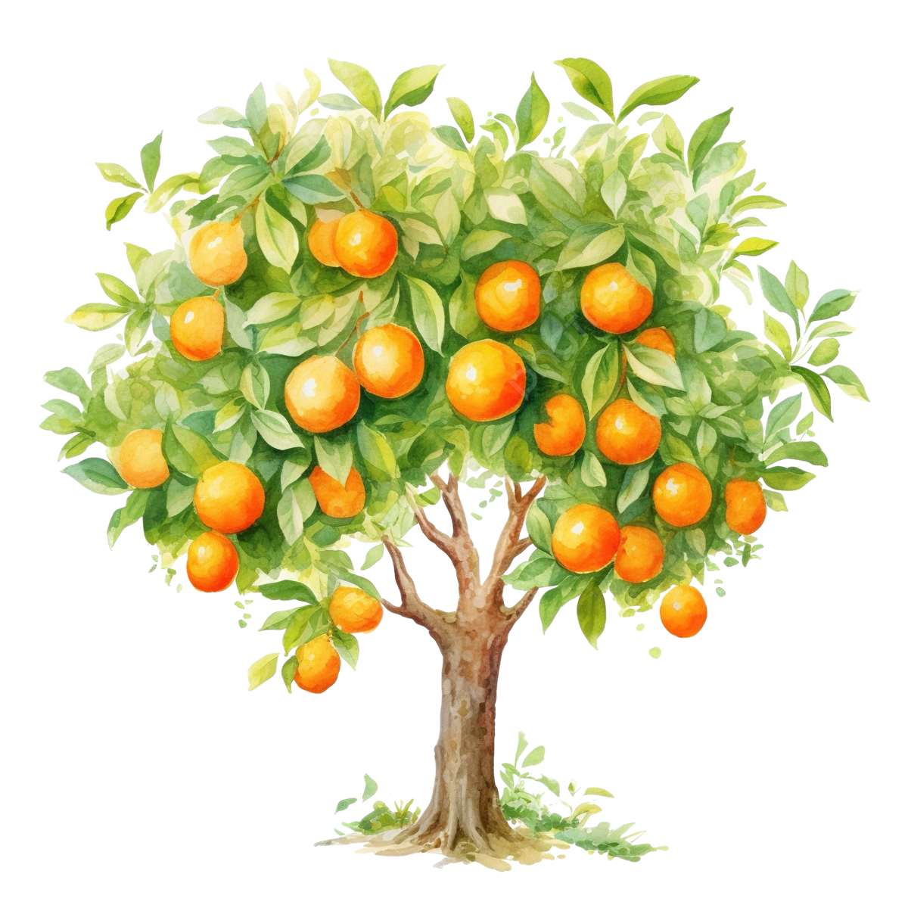

Cảm ơn các em đã tham gia trò chơi!

